Slide 1


מעלת תפילת הנשים-הדרכה לתפילה בשפיכת הלב
ע"פ ספרו של הרב יהודה עדס
האור לנשמה לבנות ישראל

Slide 2
א מִזְמוֹר לְתוֹדָה הָרִיעוּ לַיהֹוָה כָּל הָאָרֶץ: ב עִבְדוּ אֶת יְהֹוָה בְּשִׂמְחָה בֹּאוּ לְפָנָיו בִּרְנָנָה: ג דְּעוּ כִּי יְהֹוָה הוּא אֱלֹהִים הוּא עָשָׂנוּ (וְלֹא) [וְלוֹ] אֲנַחְנוּ עַמּוֹ וְצֹאן מַרְעִיתוֹ: ד בֹּאוּ שְׁעָרָיו בְּתוֹדָה חֲצֵרֹתָיו בִּתְהִלָּה הוֹדוּ לוֹ בָּרְכוּ שְׁמוֹ: ה כִּי טוֹב יְהֹוָה לְעוֹלָם חַסְדּוֹ וְעַד דֹּר וָדֹר אֱמוּנָתוֹ:

Slide 3
אל נקמות ה'/תהילים צ"ד
יביג לְהַשְׁקִיט לוֹ מִימֵי רָע עַד יִכָּרֶה לָרָשָׁע שָׁחַת:
אַשְׁרֵי הַגֶּבֶר אֲשֶׁר תְּיַסְּרֶנּוּ יָּהּ וּמִתּוֹרָתְךָ תְלַמְּדֶנּוּ:
יד כִּי לֹא יִטֹּשׁ יְהֹוָה עַמּוֹ וְנַחֲלָתוֹ לֹא יַעֲזֹב:
טו כִּי עַד צֶדֶק יָשׁוּב מִשְׁפָּט וְאַחֲרָיו כָּל יִשְׁרֵי לֵב:
טז מִי יָקוּם לִי עִם מְרֵעִים מִי יִתְיַצֵּב לִי עִם פֹּעֲלֵי אָוֶן:
יז לוּלֵי יְהֹוָה עֶזְרָתָה לִּי כִּמְעַט שָׁכְנָה דוּמָה נַפְשִׁי:
יח אִם אָמַרְתִּי מָטָה רַגְלִי חַסְדְּךָ יְהֹוָה יִסְעָדֵנִי:
יט בְּרֹב שַׂרְעַפַּי בְּקִרְבִּי תַּנְחוּמֶיךָ יְשַׁעַשְׁעוּ נַפְשִׁי:
כ הַיְחָבְרְךָ כִּסֵּא הַוּוֹת יֹצֵר עָמָל עֲלֵי חֹק:
כא יָגוֹדּוּ עַל נֶפֶשׁ צַדִּיק וְדָם נָקִי יַרְשִׁיעוּ:
כב וַיְהִי יְהֹוָה לִי לְמִשְׂגָּב וֵאלֹהַי לְצוּר מַחְסִי:
כג וַיָּשֶׁב עֲלֵיהֶם אֶת אוֹנָם וּבְרָעָתָם יַצְמִיתֵם יַצְמִיתֵם יְהֹוָה אֱלֹהֵינוּ:
א אֵל נְקָמוֹת יְהֹוָה אֵל נְקָמוֹת הוֹפִיַע:
ב הִנָּשֵׂא שֹׁפֵט הָאָרֶץ הָשֵׁב גְּמוּל עַל גֵּאִים:
ג עַד מָתַי רְשָׁעִים יְהֹוָה עַד מָתַי רְשָׁעִים יַעֲלֹזוּ:
ד יַבִּיעוּ יְדַבְּרוּ עָתָק יִתְאַמְּרוּ כָּל פֹּעֲלֵי אָוֶן:
ה עַמְּךָ יְהֹוָה יְדַכְּאוּ וְנַחֲלָתְךָ יְעַנּוּ:
ו אַלְמָנָה וְגֵר יַהֲרֹגוּ וִיתוֹמִים יְרַצֵּחוּ:
ז וַיֹּאמְרוּ לֹא יִרְאֶה יָּהּ וְלֹא יָבִין אֱלֹהֵי יַעֲקֹב:
ח בִּינוּ בֹּעֲרִים בָּעָם וּכְסִילִים מָתַי תַּשְׂכִּילוּ:
ט הֲנֹטַע אֹזֶן הֲלֹא יִשְׁמָע אִם יֹצֵר עַיִן הֲלֹא יַבִּיט:
י הֲיֹסֵר גּוֹיִם הֲלֹא יוֹכִיחַ הַמְלַמֵּד אָדָם דָּעַת:
יא יְהֹוָה יֹדֵעַ מַחְשְׁבוֹת אָדָם כִּי הֵמָּה הָבֶל:

Slide 4
וַנְּהִי בְעֵינֵינוּ כַּחֲגָבִים וְכֵן הָיִינוּ בְּעֵינֵיהֶם
במדבר י"ג/ל"ג

Slide 5
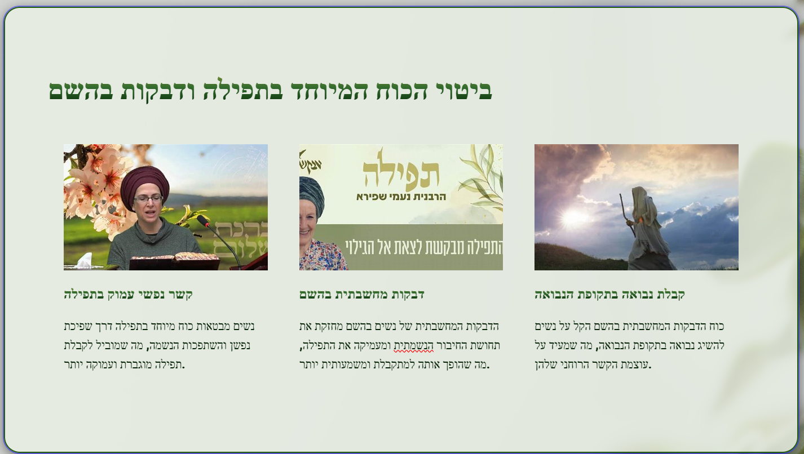

Slide 6
יְבָאֵר שֶׁלַּנָּשִׁים יֵשׁ כֹּחַ מְיֻחָד לְהַרְגִּישׁ בְּצוּרָה חֲזָקָה אֶת הַדְּבֵקוּת בְּהַשֵּׁם יִתְבָּרַךְ וְשֶׁזֶּה גַּם נוֹתֵן לָהֶם כֹּחַ מְיֻחָד בִּתְפִלָּה וּבֵאוּר לְפִי זֶה בְּמַאֲמַר חֲכָמֵינוּ זִכְרוֹנָם לִבְרָכָה שֶׁשָּׂרָה אִמֵּנוּ בַּנְּבוּאָה הָיָה כֹּחָהּ יוֹתֵר מֵאַבְרָהָם אָבִינוּ וּבֵאוּר בַּכָּתוּב בַּהֲכָנוֹת לְמַתַּן תּוֹרָה כֹּה תֹאמַר לְבֵית יַעֲקֹב וְתַגֵּיד לִבְנֵי יִשְׂרָאֵל שֶׁהִקְדִּים נָשִׁים לַגְּבָרִים
בְּעִנְיַן הַכֹּחַ הַמְיֻחָד שֶׁיֵּשׁ לְנָשִׁים בִּתְפִלָּה יְבָאֵר שֶׁקָּשׁוּר זֶה לְכֹחַ מְיֻחָד שֶׁיֵּשׁ לְנָשִׁים בִּדְבֵקוּת הַנֶּפֶשׁ בְּהַשֵּׁם יִתְבָּרַךְ שֶׁהוּא דָּבָר הַמּוֹעִיל מְאֹד לַיְכֹלֶת לְהִתְפַּלֵּל וְגַם לַכֹּחַ שֶׁל קִבּוּל תְּפִלָּה
א. לְעֵיל בְּפֶרֶק קוֹדֵם נִתְבָּאֵר בַּאֲרִיכוּת שֶׁלַּנָּשִׁים יֵשׁ כֹּחַ מְיֻחָד בְּעִנְיַן הַתְּפִלָּה לְהַשֵּׁם יִתְבָּרַךְ אֲבָל יֵשׁ לְהָבִיא בָּזֶה עוֹד שֶׁיֵּשׁ עִנְיָן יוֹתֵר שָׁרְשִׁי וְהוּא דְּבֵקוּת הַנְּשָׁמָה וְהַרְגָּשַׁת חִבּוּרָהּ אֶל הַשֵּׁם יִתְבָּרַךְ שֶׁגַּם בָּזֶה לְנָשִׁים יֵשׁ כֹּחַ מְיֻחָד כְּמוֹ שֶׁיִּתְבָּאֵר בַּאֲרִיכוּת כָּאן בְּפֶרֶק שֵׁנִי.

Slide 7
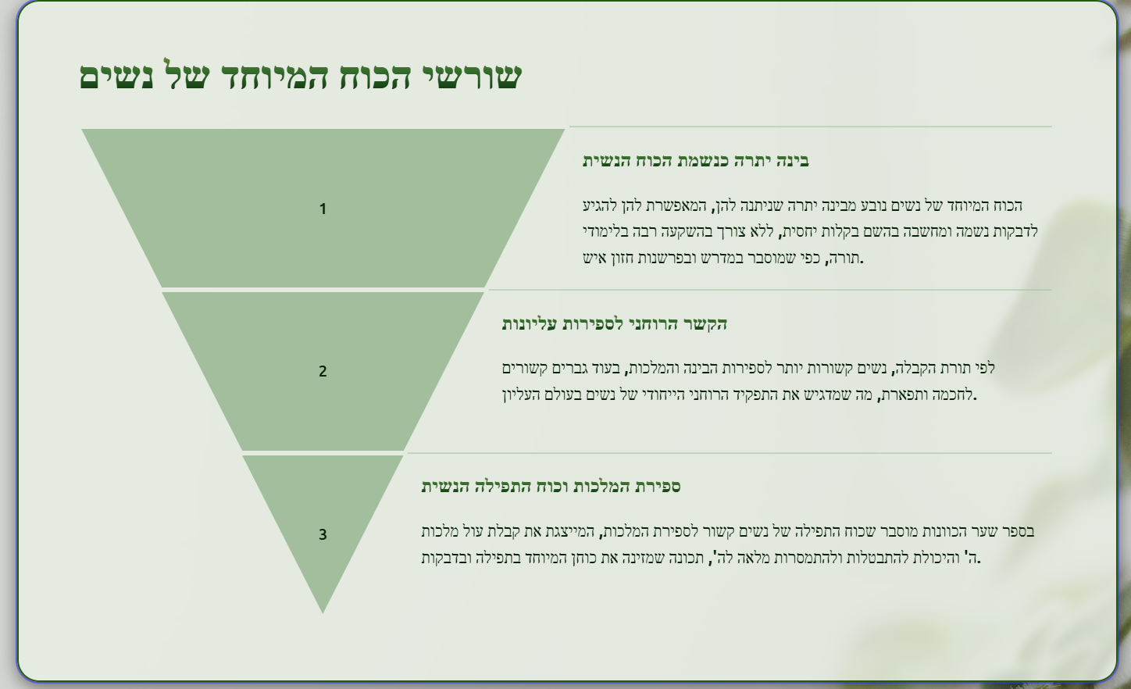

Slide 8
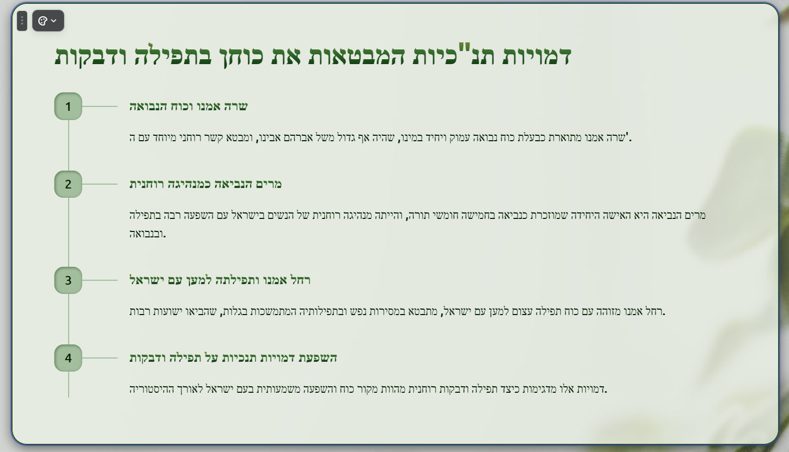

Slide 9
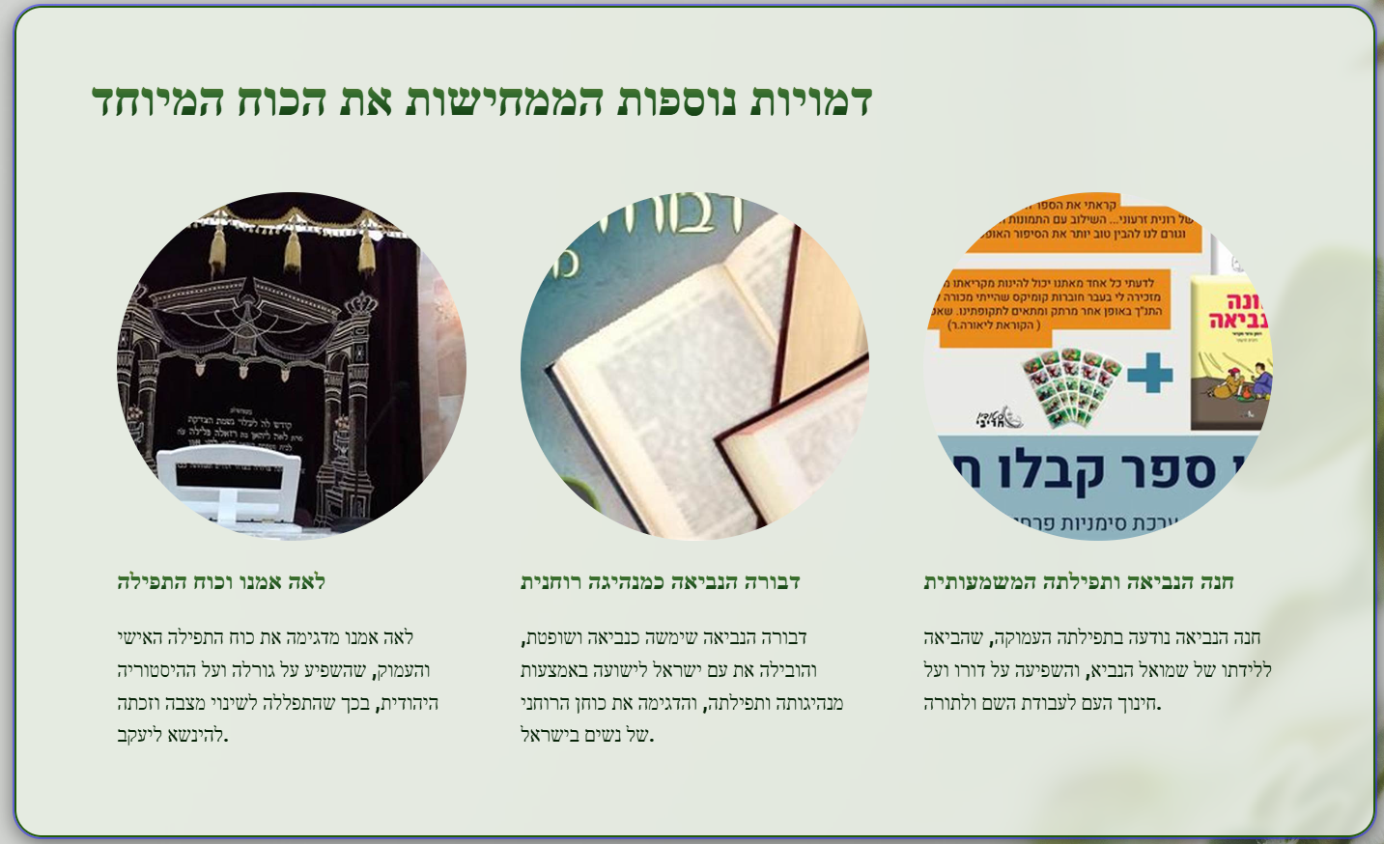

Slide 10
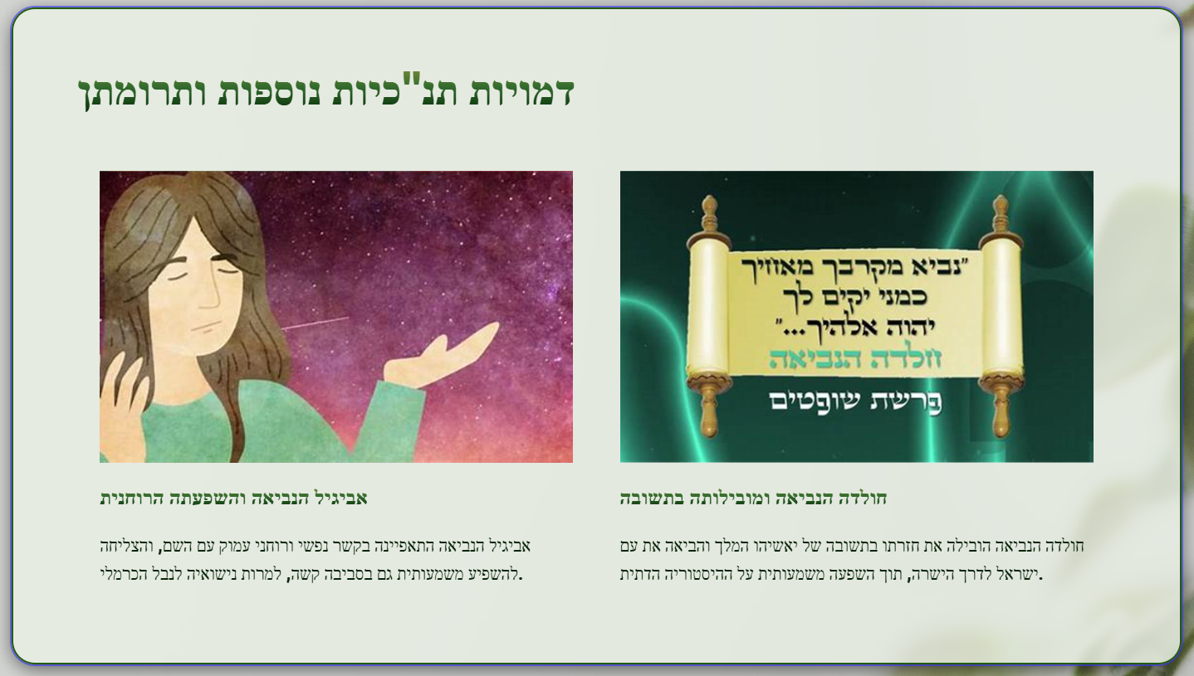

Slide 11
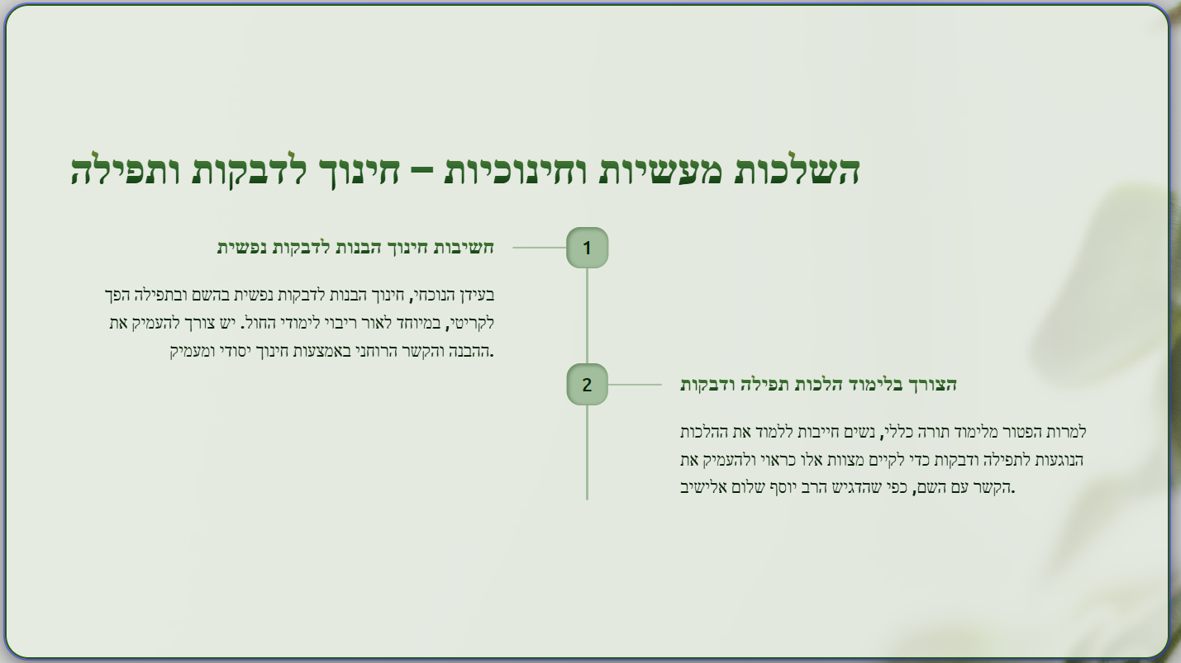

Slide 12
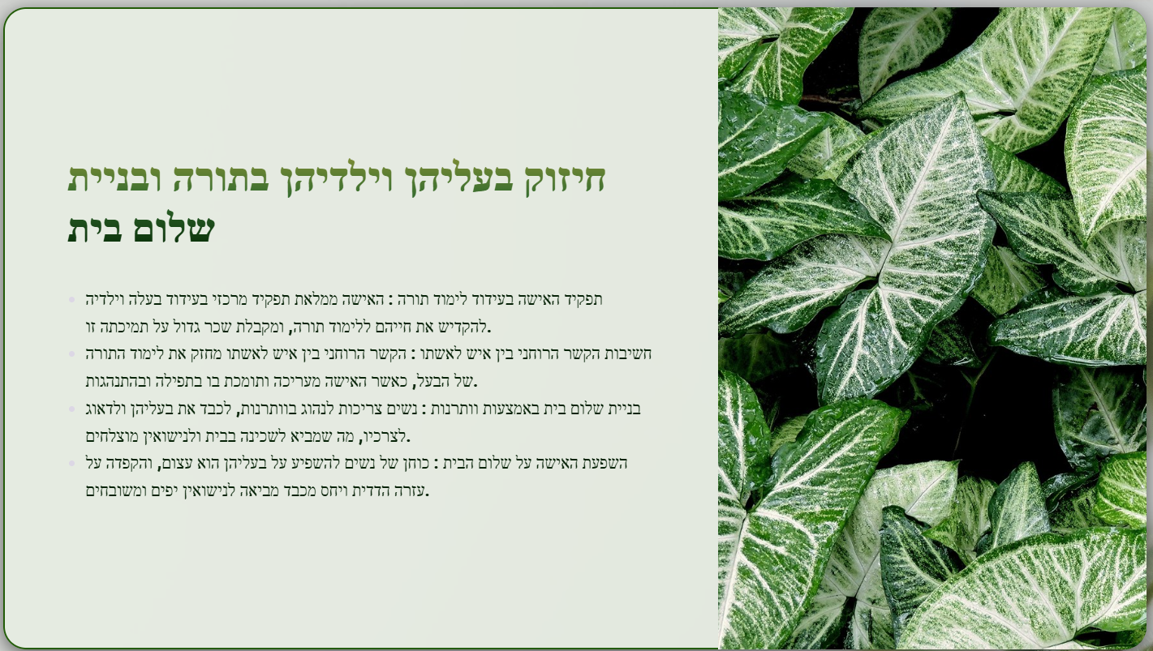

Slide 13
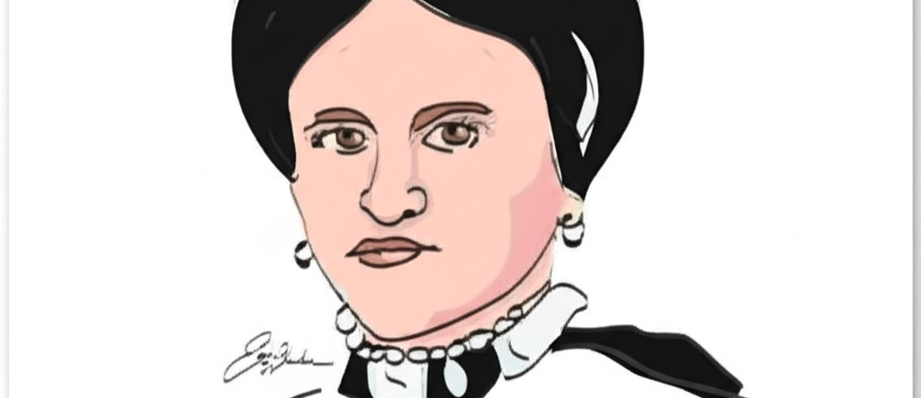
שרה שנירר

Slide 14
מי היא שרה שנירר?
שרה שנירר הייתה דמות מרכזית ופורצת דרך בחינוך היהודי, ובפרט בחינוך בנות ישראל.
הקמת מוסדות חינוך לבנות עד לפני כמאה שנה, ברוב קהילות ישראל לא היו באופן כללי מוסדות חינוך פורמליים לבנות. חינוך הבנות עבר מדור לדור מאם לבתה. עקב היעדר מוסדות כאלה, לא היו קיימים דברים מפורשים בחז"ל ובראשונים לגבי אופן ארגון מערכת החינוך לבנות. שרה שנירר, מתוך הכרה בצורך זה, הקימה את תנועת "בית יעקב", רשת מוסדות חינוך לבנות.

Slide 15
אופן ההוראה והדוגמה האישית
שרה שנירר לא לימדה בבתי ספר למורות או במוסדות דומים כללי הוראה פורמליים. במקום זאת, היא פתחה ספרי תנ"ך והחלה ללמד מתוך מסירות ליבה לשמיים. בכישרונה הטוב שניתן לה מהבורא היא נהגה להתפלל רבות עם תלמידותיה, לעיתים בבתי כנסת (כמו בבית הכנסת של הרמ"א בקרקוב) ולעיתים ביחידות, ונהגה לשפוך את נפשה בתפילה באופן שהותיר רושם עצום ומתמשך עליהן. היא הייתה רגילה לומר כי "עשר דמעות בתפילה של תלמידה שוקלות אצלה הרבה יותר מעשרת אלפים פעמים ציונים מאה בבחינות". היא הראתה שמחה עצומה על מעשה של תלמידה שסירבה לאכול אוכל בכשרות פחותה מזו שהתרגלה אליה בבית יעקב, וראתה בכך מעשה השקול להקמת בית ספר של אלף תלמידות.

Slide 16
שפיכת הלב בתפילה:
היא לימדה את הבנות כיצד לשפוך את ליבן בתפילה מעומק הלב ומהנשמה. עבורה, ענייני השיעורים הפורמליים והבחינות לא היו העיקר, אלא כל אלה שימשו דרך ומסילה כדי שהבנות תהיינה מחוברות לה' יתברך בכל לב ובכל נפש. היא הדגישה שיראת שמיים, אהבת הבורא ועבודת ה' הם ה"נשק העוצמתי ביותר במלחמת החיים", המסוגלים להדוף ולגבור על כל המכשולים.
היא ראתה בכל בית יהודי בית מקדש לאחר החורבן, ואת האמהות כ"כוהנות הגדולות" האחראיות על שמירת קדושת הבית. ייעודן היה להחדיר רוח קדושה בלבבות בנות ישראל התמימות והטהורות, ולחנכן ליראת שמיים ורגישות לזולתן, שכן בידיהן מופקד עתידן של נשות ישראל ושל כל עם ישראל.

Slide 17
דבקות הנפש והמחשבה בה':
היא שמה דגש חזק על חינוך הבנות לדבקות הנשמה והמחשבה בה' יתברך, כך שירגישו היטב את המשיכה הנפשית אל הקדוש ברוך הוא

Slide 18
צוואתה של שרה שנירר
נכתבה זמן קצר לפני פטירתה בשנת תרצ"ה (1935), מכילה דברים העומדים ברומו של עולם לגבי חינוך בנות. הרב עדאס מציין כי דברים אלה, נזנחו מאוד בדורות מאוחרים יותר עקב נסיבות שונות, ויש צורך חיוני לשנות זאת ולהחזיר את האור הרוחני למקומו המרכזי.

Slide 19
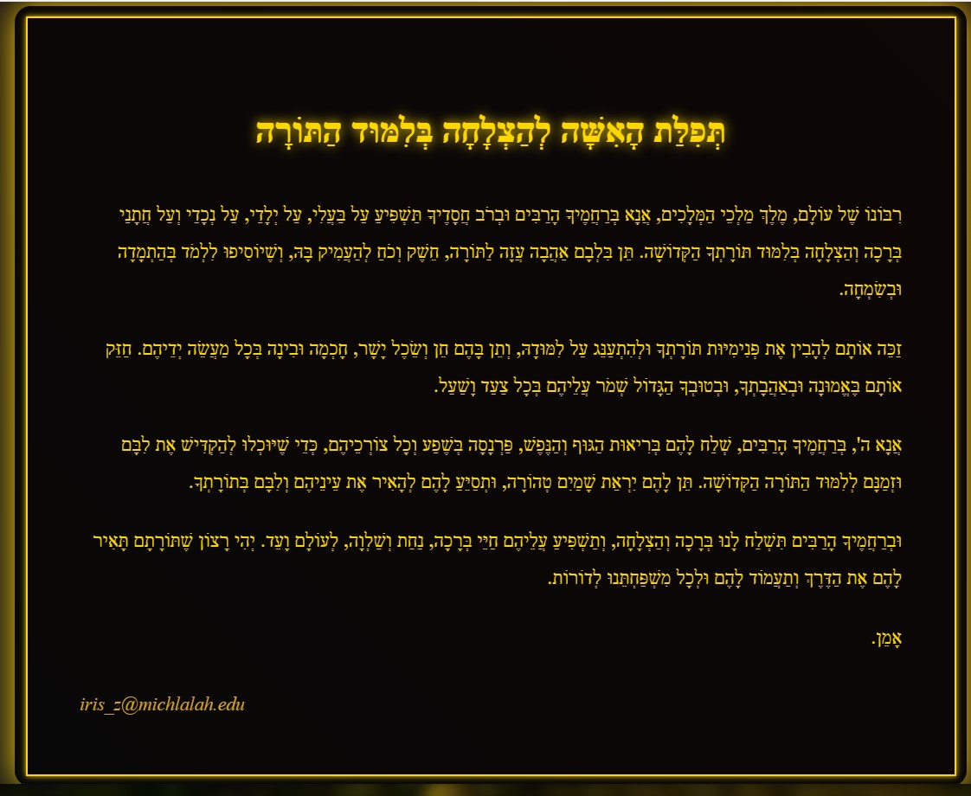

Slide 20

תודה על ההקשבה ושיתוף הפעולה

